Slide 1
一笔画问题与欧拉路径
理论基础 · 算法实现与复杂性深度剖析 · 现实工程应用

Slide 2

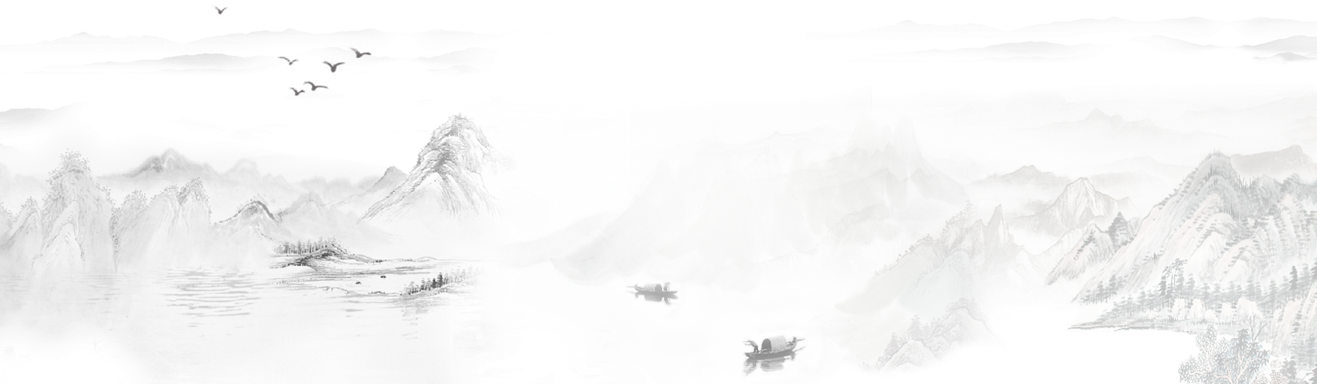
目录
一
二
三
四
五
六
定义与概述
算法思想
算法实现
求解过程
性能分析
总结与参考文献

Slide 3
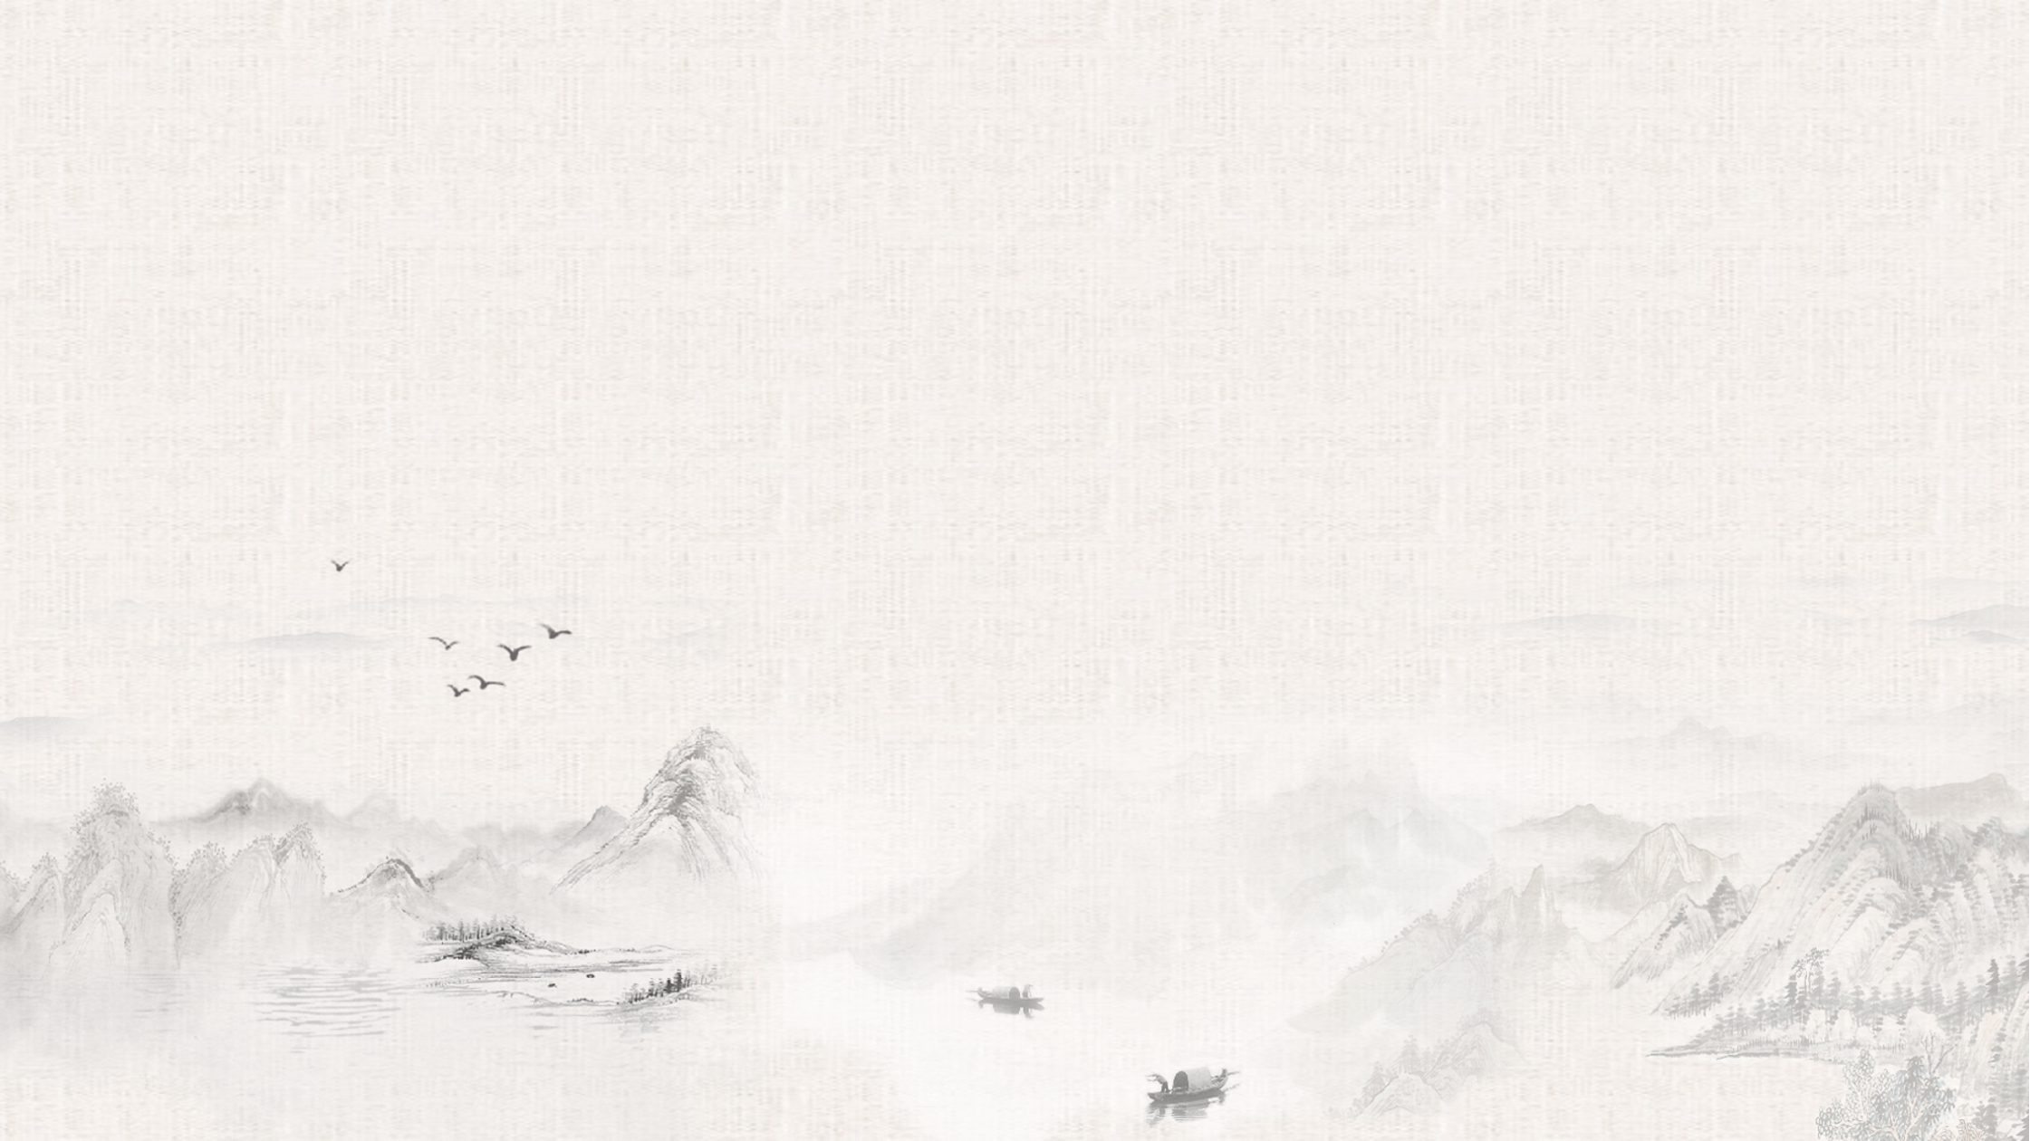
一.定义与概述
格尼斯堡问题和数学定义

Slide 4


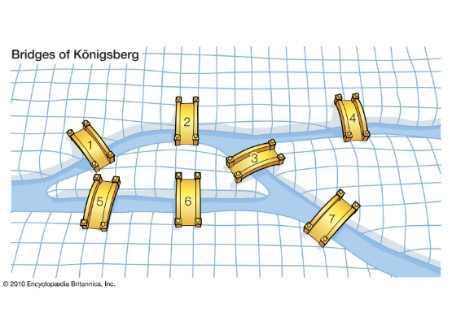
起源：哥尼斯堡七桥问题
历史背景： 18世纪的格尼斯堡有一条横贯全市的普列戈利亚河。河中有两个岛，并有七座桥将其与河岸连接。
核心疑问： 市民们提出一个消遣问题：能否从某处出发，走遍七座桥且每座桥只走一次，最后回到原处？
欧拉的抽象 (1736年)： 莱昂哈德·欧拉剥离了物理细节，将陆地抽象为顶点 (Vertex)，将桥梁抽象为连接顶点的边 (Edge)。
深远影响： 这篇关于“位置几何学”的论文标志着图论 (Graph Theory) 以及拓扑学分支的正式诞生。

Slide 5






核心数学概念严格定义
顶点的度 (Degree)
欧拉路径 (Eulerian Path)
欧拉回路 (Eulerian Circuit)
在无向图中，与某个顶点相连的边的总数称为该顶点的“度”。如果度数为偶数，称为偶顶点；如果度数为奇数，称为奇顶点。这是判断欧拉路径的核心指标。
包含图中所有边恰好一次的路径（迹）。由于它只是路径，因此起点和终点可以是不相同的两个顶点。图被称为半欧拉图。
一条起止于同一个顶点的欧拉路径。它不仅遍历了图中所有的边且不重复，还形成了一个完美的闭环。包含该回路的图被称为欧拉图。

Slide 6


存在性充要条件定理
无向图 (Undirected Graphs)
有向图 (Directed Graphs)
基础前提： 所有度数非零的顶点都必须属于同一个连通分量。
基础前提： 底图（忽略方向）必须是连通的。
欧拉回路判定： 对于图中的每一个顶点，其入度 (In-degree) 必须严格等于其出度 (Out-degree)。
欧拉回路判定： 图中所有顶点的度数都必须是偶数。 (进出完全对等)
欧拉路径判定： 最多只有一个顶点的 (出度 - 入度 = 1) 作为起点；最多只有一个顶点的 (入度 - 出度 = 1) 作为终点；其余顶点入度等于出度。
欧拉路径判定： 图中恰好有2个顶点的度数为奇数。这两个奇度数顶点必须作为路径的起点和终点，其余均为偶数。

Slide 7
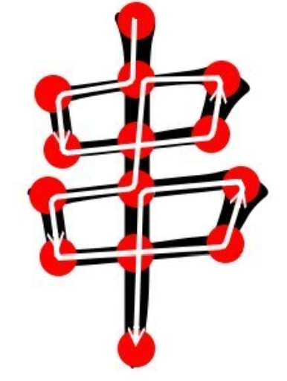
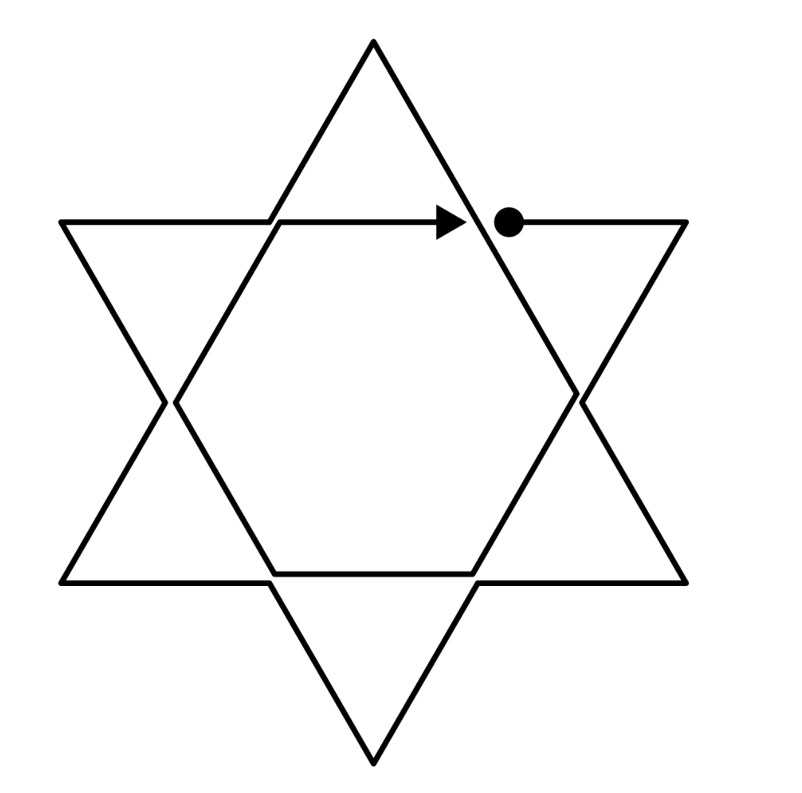
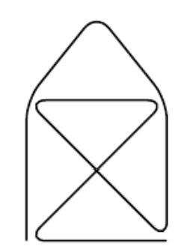
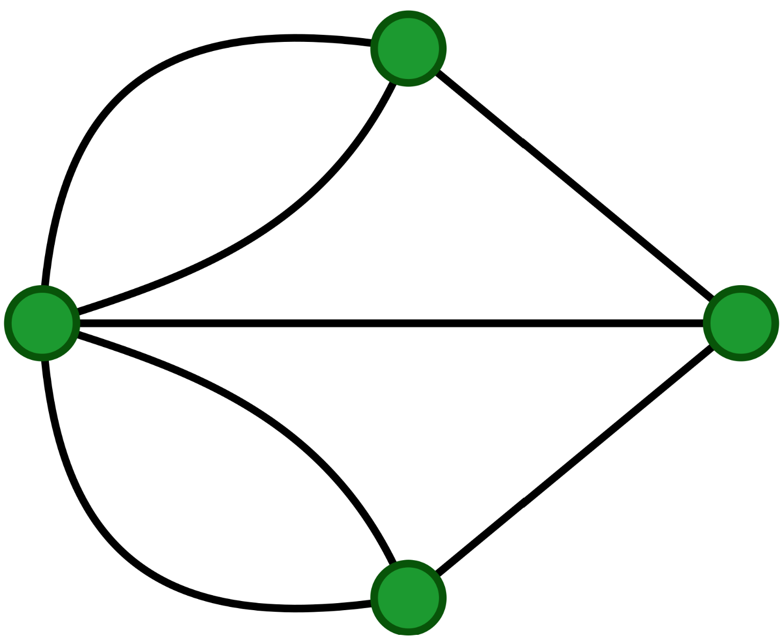
示例
图一
图二
图三
图四
图一是七桥问题抽象化后得到的模型，由四个顶点和七条边组成。由于四个顶点全是奇顶点，由奇顶点的数目正好是0个或2可知无法一笔画成。
图二是中文“串”字。由于只有最上方和最下方的顶点是奇顶点，可知它可以一笔写成，图片内给出了一个例子。
图三的六角星因每个顶点都是偶顶点，如上，不论是由哪个点出发，它都可以一笔画成。
图四（和图五）的图只有最左下方和最右下方的顶点是奇顶点，由其中一个奇顶点画到另一个奇顶点。

Slide 8
二.算法思想
从 Fleury 算法的启发 到 Hierholzer 算法的极致优化

Slide 9
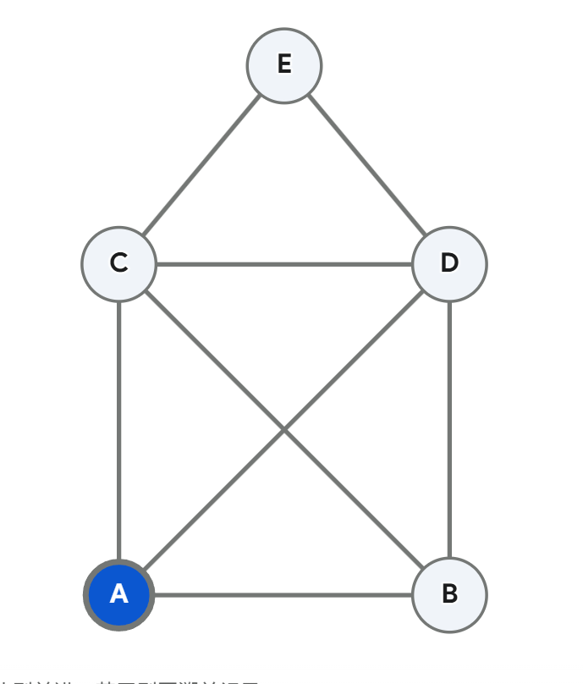
Hierholzer 算法 (圈套圈法)
一路狂奔： 你从起点出发，闭着眼睛随便选路走，走过就删掉。
撞到南墙（压栈与记录）： 当你走到某个节点，发现周围的边全被你删光了，你无路可走了。别慌，这意味着你找到了这段路径的最后一个点。你把这个点记在小本子上（放入结果路径），然后往后退一步（回溯）。
清理支线任务（处理环）： 你退回到了上一个路口。你看看四周，咦，这里还有一条没走过的边！这说明你刚才错过了一个“环形”的支线任务。于是你再次随便走，直到把这个支线环绕完，再次卡在这个路口。
拼接结果： 你继续这个“卡住 -> 记录 -> 退一步 -> 找新路”的过程。当你一路退回到最开始的起点，并且图上所有的边都被删光时，你的小本子上就记满了一串节点。
倒放输出： 因为你是从“终点”开始倒着往回记的，所以最后只要把本子上的节点倒过来念，就是完美的一笔画顺序！

Slide 10
三.算法实现

Slide 11

Hierholzer 算法伪代码实现
Algorithm Hierholzer_EulerPath(G)
Initialize empty Stack S
Initialize empty List Path
// 获取起点：优先选奇度数点，若全为偶度数则任选一点
Node curr = Get_Valid_Start_Node(G)
S.push(curr)
While S is not empty Do
curr = S.top() // 查看栈顶节点
If G.has_unvisited_edges(curr) Then
// 还有未遍历的相邻边，继续深入
Edge e = G.get_and_remove_edge(curr) // O(1) 获取并物理删除该边
v = e.target_node
S.push(v)
Else
// 该节点相关边已全部走完，陷入死胡同
Path.append(curr) // 记录节点
S.pop() // 回溯
End If
End While
// 由于是从死胡同倒退记录，最后需要逆序输出
Return Reverse(Path)
代码逻辑精析
1. 数据结构准备： 使用邻接表 graph 存储图。需要两个数组：stack 模拟系统递归栈，path 存储最终答案。
2. 边的一锤子买卖： popEdge() 极其关键。无论我们走向哪里，只要走过一条边，就立刻将其从图中物理/逻辑移除。这保证了不走回头路，且均摊时间复杂度为常数。
3. 回溯机制： else 分支是算法灵魂。当 curr 没有任何相邻边时，说明它相关的环已被榨干，它必然是某一段的结尾，放入 path，并退回上一个节点继续检查。

Slide 12
四.求解过程

Slide 13
实例演算：一笔画
图模型分析
如右图的“信封”(或房子)图形，我们将节点标记为A(左下), B(右下), C(左上), D(右上), E(顶点)。
度数统计： A(3), B(3), C(4), D(4), E(2)。
恰好有两个奇数度顶点(A和B)，因此满足存在欧拉路径，但不存在回路的定理。起点必须是A或B。

Slide 14
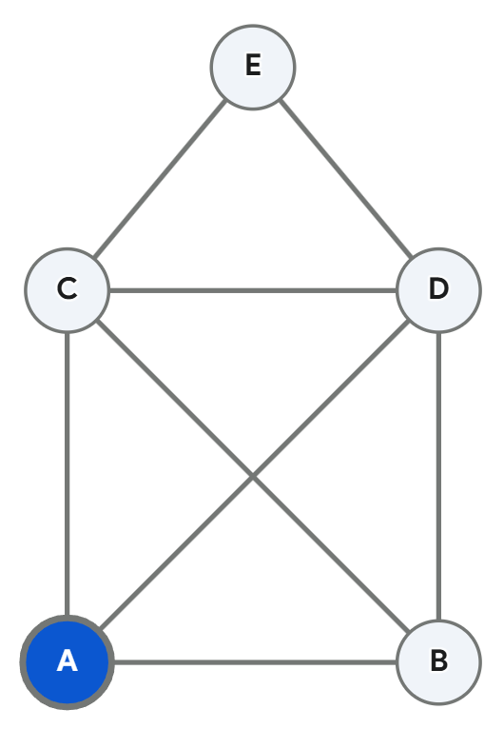
实例演算：一笔画
path:
A
当前栈

Slide 15
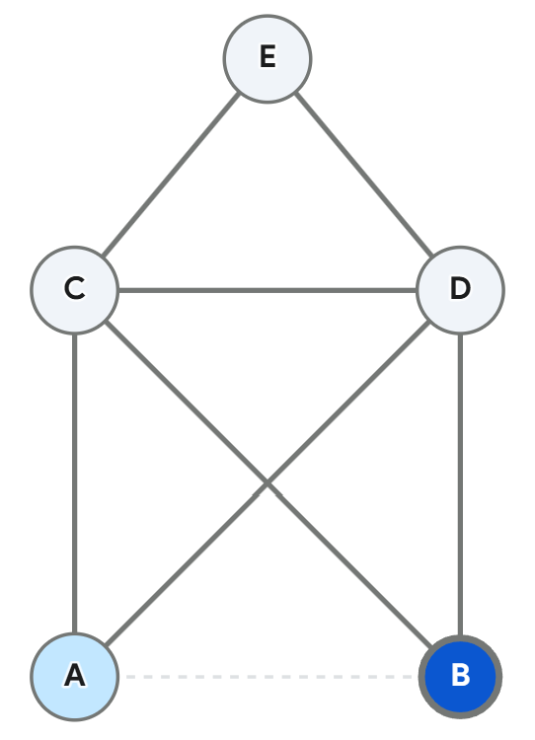
实例演算：一笔画
path:
B
A
当前栈

Slide 16
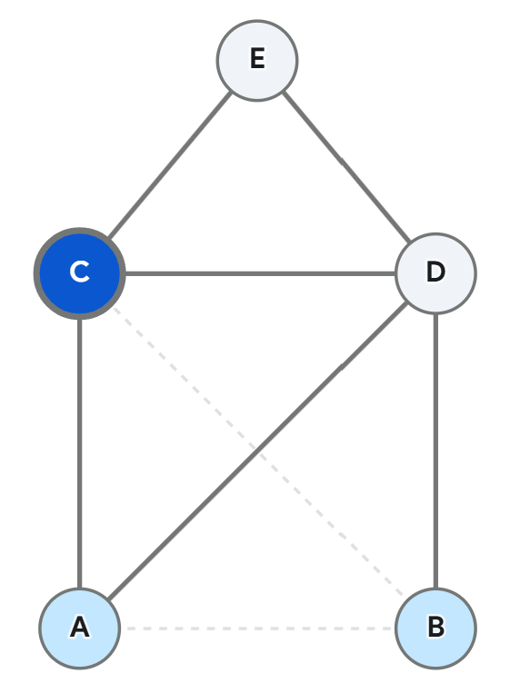
实例演算：一笔画
path:
C
B
A
当前栈

Slide 17
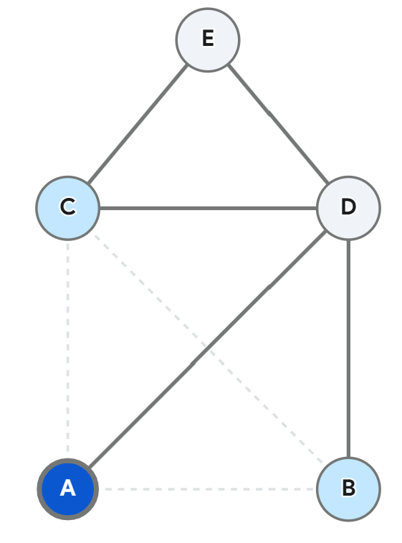
实例演算：一笔画
path:
A
B
C
B
A
当前栈

Slide 18
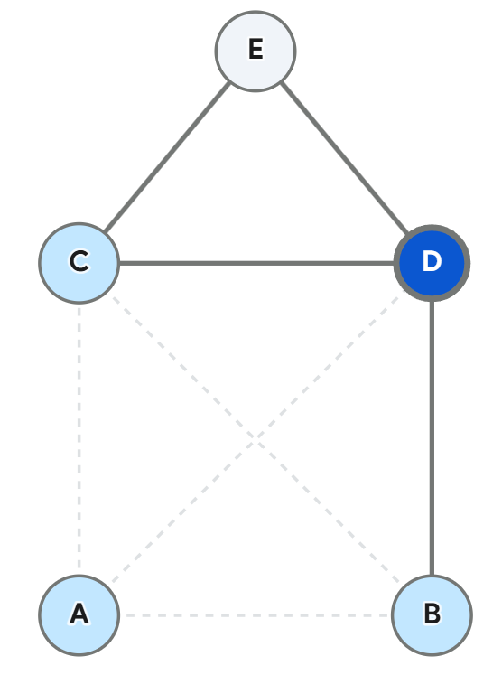
实例演算：一笔画
path:
D
A
B
C
B
A
当前栈

Slide 19
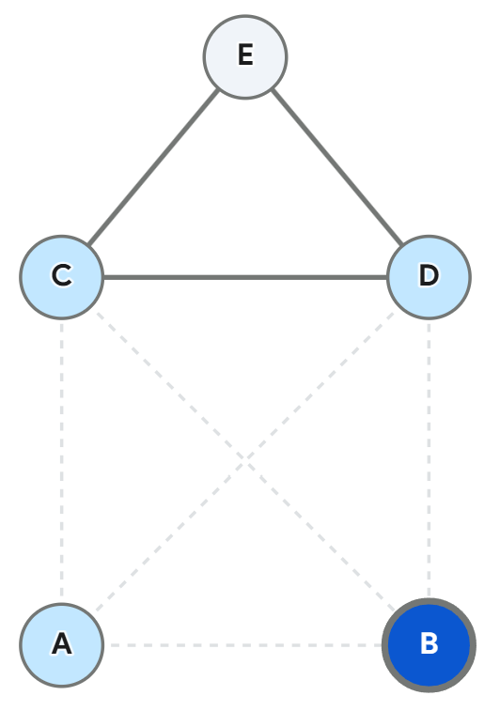
实例演算：一笔画
path:
B
D
A
B
C
B
A
当前栈

Slide 20
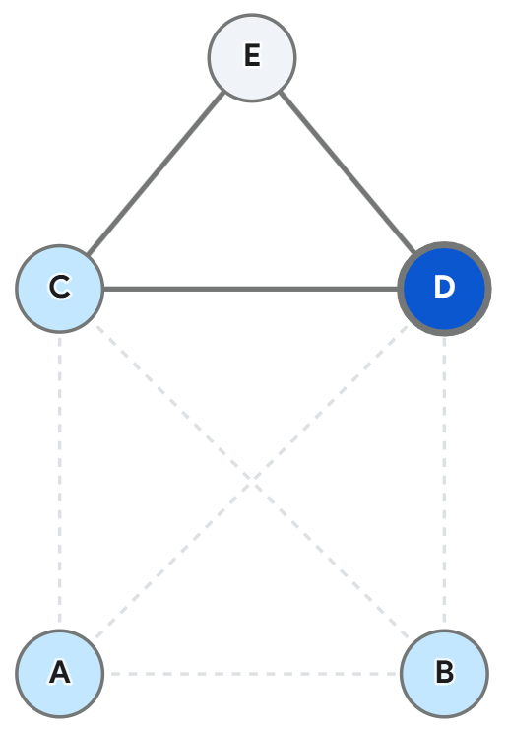
实例演算：一笔画
path:
B
D
A
B
C
B
A
当前栈

Slide 21
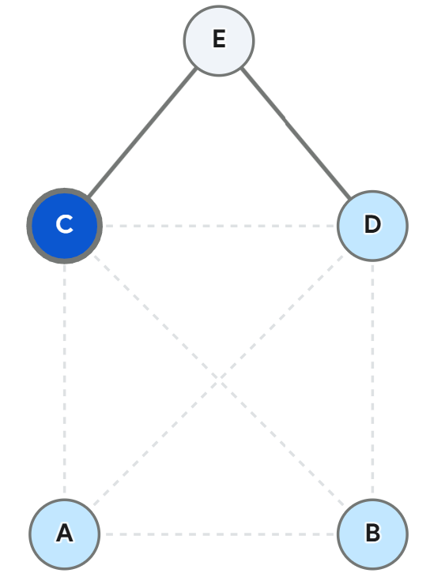
实例演算：一笔画
path:
B
C
D
A
B
C
B
A
当前栈

Slide 22
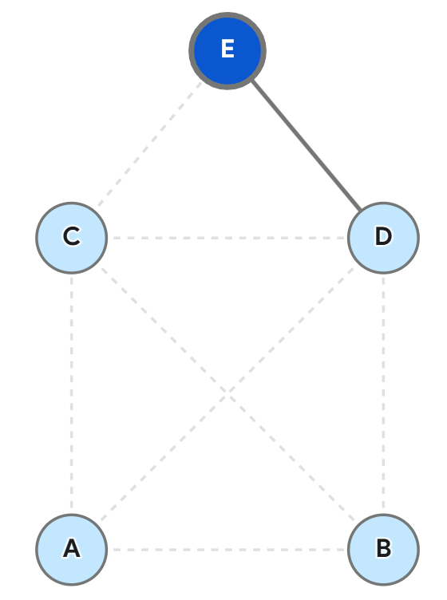
实例演算：一笔画
path:
B
E
C
D
A
B
C
B
A
当前栈

Slide 23
实例演算：一笔画
path:
B
E
C
D
A
B
C
B
A
当前栈

Slide 24
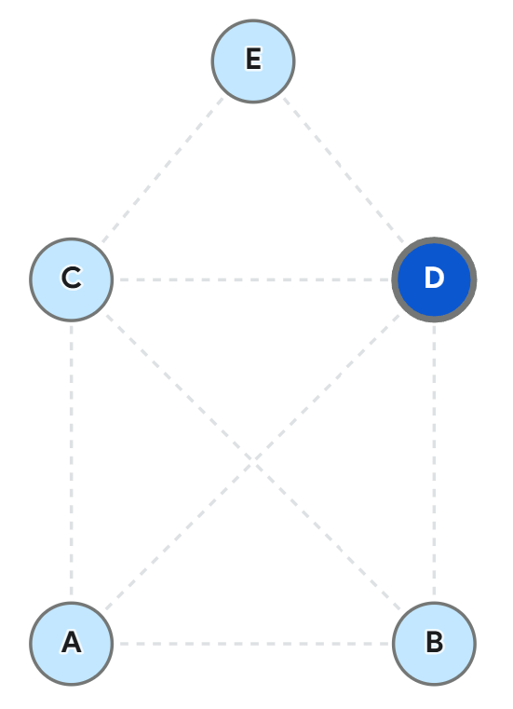
实例演算：一笔画
path:
B
D
E
C
D
A
B
C
B
A
当前栈

Slide 25
实例演算：一笔画
path:
B,D,E,C,D,A,C,B,A
当前栈

Slide 26
五.性能分析

Slide 27






算法复杂性与优化深度分析
时间复杂度
空间复杂度
工程级数据结构优化
在实际刷题或工程代码中，对于有向图，常用 HashMap> 替代普通数组。这不仅能在 O(\log E) 时间内自动按字典序选择下一条边，还能方便地执行移除边的操作。
在邻接表表示下，每次通过迭代器寻找下一条边并标记删除是 O(1) 的。每条边精确被访问并删除一次，每个顶点被压入和弹出栈各一次。这是理论上的最优下界。
图结构本身占用 O(V+E)的内存。DFS 辅助栈在最坏情况（图就是一个大长环）下，深度可达到 O(E)。结果数组同样需要 O(E)空间来存储所有边组成的路径。

Slide 28
六.总结与参考文献

Slide 29
总结与参考文献
总结：
一笔画问题（欧拉路径）深刻揭示了图的连通性与顶点度数奇偶性之间的严格对应关系，构成了图论与离散数学的经典基石。借助 Hierholzer 等图遍历算法的核心思想，我们能够利用深度优先搜索与回溯机制，在
O(V+E) 的线性时间复杂度内高效完成图结构的解析与路径构造。
参考文献：
[1] Cormen T H, Leiserson C E, Rivest R L, 等. 算法导论 (原书第3版)[M]. 殷建平, 等译. 北京: 机械工业出版社, 2012. (注：图论与算法的权威参考)
[2] Rosen K H. 离散数学及其应用 (原书第8版)[M]. 机械工业出版社, 2019. (注：欧拉图与哈密尔顿图的经典数学定义参考)
[3] OI Wiki 贡献者. 欧拉图与 Hierholzer 算法[EB/OL]. OI Wiki. (2024). https://oi-wiki.org/graph/euler/.
[4] 维基百科编者. 一笔画问题[EB/OL]. 维基百科, 自由的百科全书. https://zh.wikipedia.org/zh-cn/一笔画问题.

